Slide 1
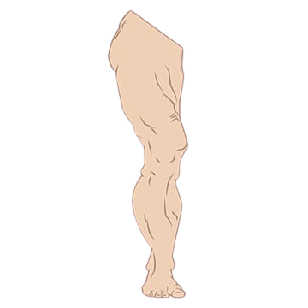
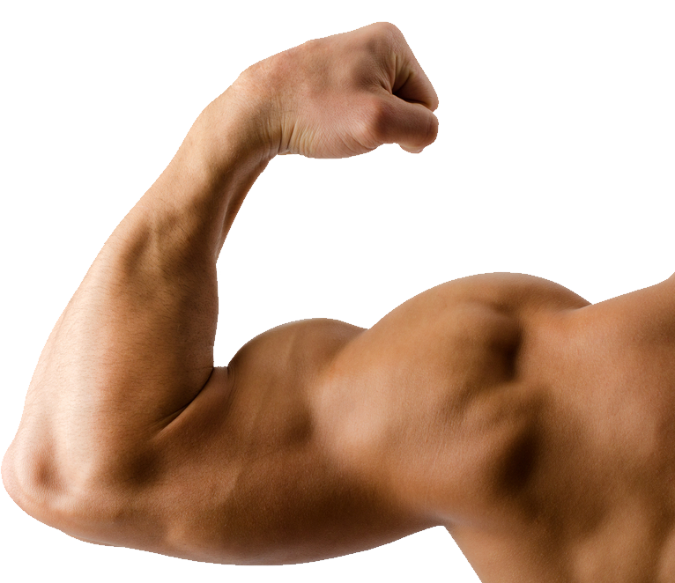
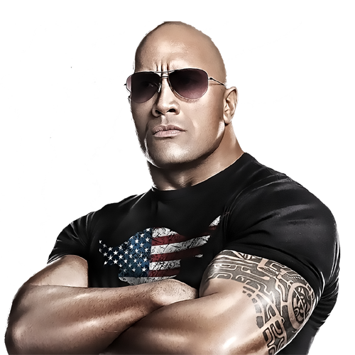
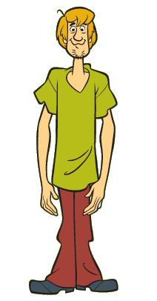
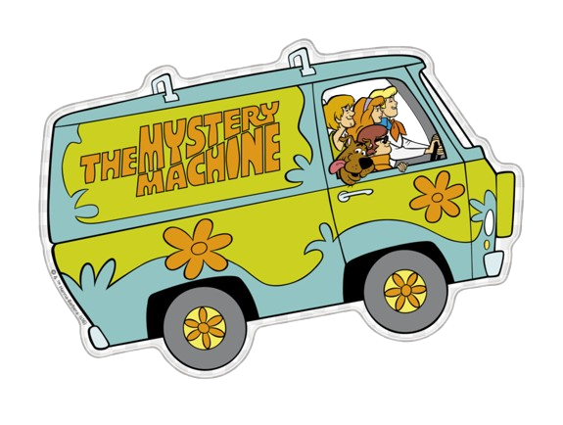
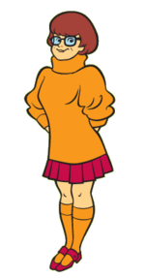
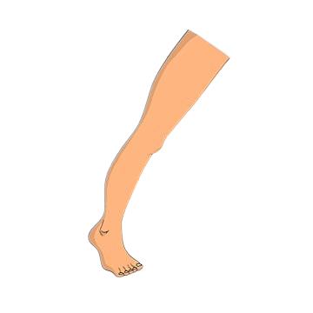
?
?
,
?

Slide 2
C’è un ragazzo si chiama Shaggy. Lui abita nel suo furgone misterioso in Brasile. Lui ha 22 anni. Lui ha i cappelli castani e ha gli occhi blu.
Ma, c’è un problema! Shaggy è triste – lui non ha le gambe con grandi muscoli! Lui vuole impressionare una ragazza si chiama Velma. Forse a lei piacciono dei grandi muscoli.
Shaggy vuole avere le gambe con grandi muscoli. Allora, lui deve parlare con il esperto di muscoli. Il esperto si chiama Il Rock.
Il Rock ha 32 anni e abita in Grecia. Ma, lui vene dagli Stati Uniti.
Lui è calvo e ha gli occhi marroni. Il Rock è grandioso e ha dei grandi muscoli. Lui lavora in una fabbrica di muscoli.
Allora, Shaggy va vedere l’esperto di muscoli in Grecia per comprare dei grandi muscoli. In Brasile, non vendono dei grandi muscoli.
Dialogue: S: Buongiorno, come sta ? R: Sto bene, grazie. S: Voglio comprare delle gambe con grandi muscoli come i tuoi! R: Io vendo solo piccolo muscoli. S: Mamma mia! Non voglio piccoli muscoli! R: Mi dispiace.
Ma, Shaggy ha un’idea! Lui possa scambiare le gambe con grandi muscoli d’Il Rock con le sue gambe con piccoli muscoli.
Dialogue: S: Vuoi scambiare le tue gambe con grandi muscoli con me? R: Si, certo! A me piacciono le gambe con piccolo muscoli. Ho le mie gambe con grandi muscoli da offrirti. S: Grazie, quanto costano le tue gambe? R: Sono gratuiti! S: Mamma mia! Fantastico!
Loro scambiano i muscoli. Lui acceta il scambio. Il ragazzo e il uomo sono contenti.
Shaggy torna in Brasile con le sue gambe con grandi muscoli.
Lui parla con Velma. A Velma piacciono molte le sue gambe. Che romantico!

